Slide 1
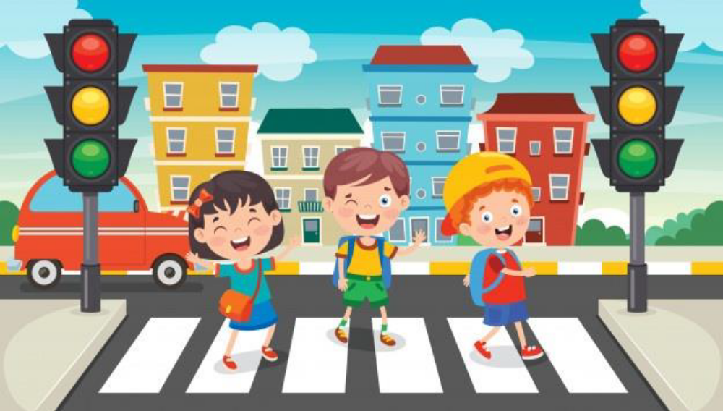
„Детето като активен участник в движението- роля, възможности и отговорности“

Slide 2
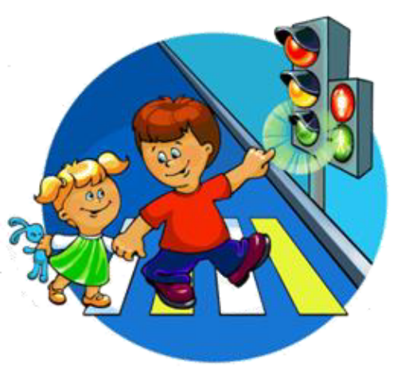

Безопасността на децата-участници в пътното движение
Безопасността на децата като участници в пътното движение е един от най-сложните проблеми на обществото, тъй като е пряко свързан с опазването на живота и здравето им и подготвянето им като знаещи, културни, дисциплинирани и отговорни участници в движението.
Приоритет на всеки учител в детската градина по време на работа с децата да развие определен начин на мислене и усъвършенстване на защитни механизми, които осигуряват личната им безопасност и сигурност като участници в пътното движение.

Slide 3

Малките деца не осъзнават опасностите, които крие пътят
Възпитанието на транспортна култура и изграждането на умения и навици у децата да се опазят живи на пътя, стои в основата на обучението по безопасност на движението по пътищата /БДП/ в предучилищната възраст

Slide 4

Спецификата на психо-физиологичните особености на детето от предучилищна възраст като зрителни и слухови възприятия (периферно зрение и бинаурален слух), безопасна дистанция и скорост; двигателни функции и активност са от значение за формиране на умения за ориентиране и безопасно поведение в условията на пътната среда, за да се чувства детето сигурно. Във всеки етап от възрастовото развитие когнитивното равновесие с пътната среда има различни нюанси, което се обуславя както от разбирането, така и от отношението на детето към опасностите на пътната среда.

Slide 5
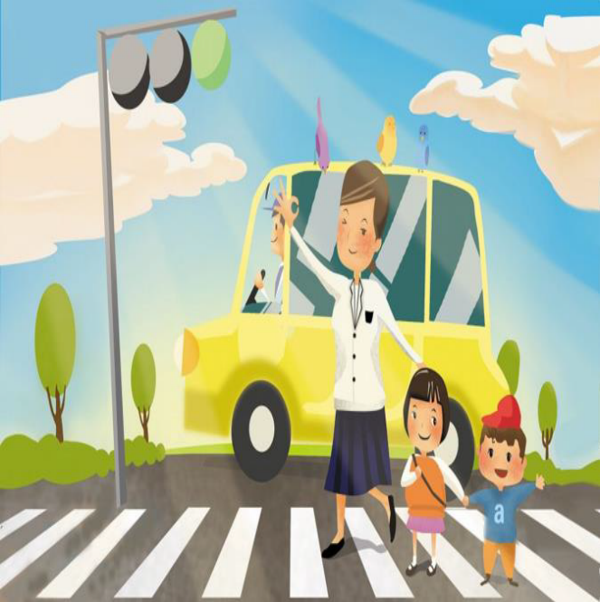
Зрителните възприятия на детето от предучилищна възраст са непълни, неточни и твърде ограничени. Причина за това са както малкият ръст на децата, така и стесненото поле на периферното зрение. Развитие на периферното зрение се регистрира към началото на начална училищна възраст. До тази възраст децата виждат това, което е непосредствено пред тях, поради което не могат реално да определят разстоянието и скоростта на движещия се автомобил.
До края на предучилищния период децата притежават недиференцирано слухово възприятие, т.е. непълно и неточно определяне на посоката и източника на шума. Звуковите вълни не постъпват едновременно в слуховия анализатор на лявото и на дясното ухо. В сравнение с възрастните бинауралния слух не е достатъчно развит. Придружителите в лицето на възрастните са тези, които определят вида и посоката на звука и ориентират децата в пътната обстановка.
Затова е задължително да бъдат с възрастен придружител-родител или учител!

Slide 6
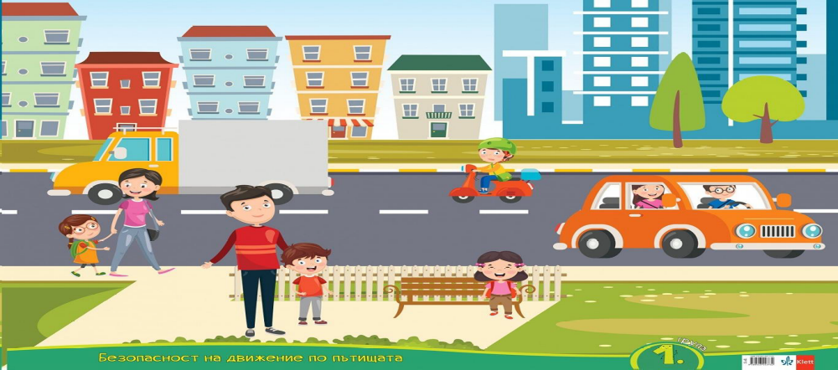
Прилагането на най-съвременна методика и формиране на подходяща учебна среда не са достатъчни за постигане положителни резултати за обучение по безопасност на движение по пътищата, без активното участие на родителите и семейството в този процес.

Slide 7
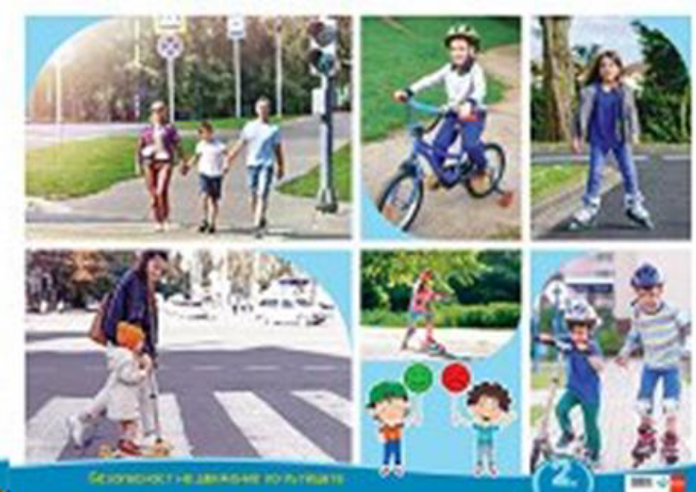
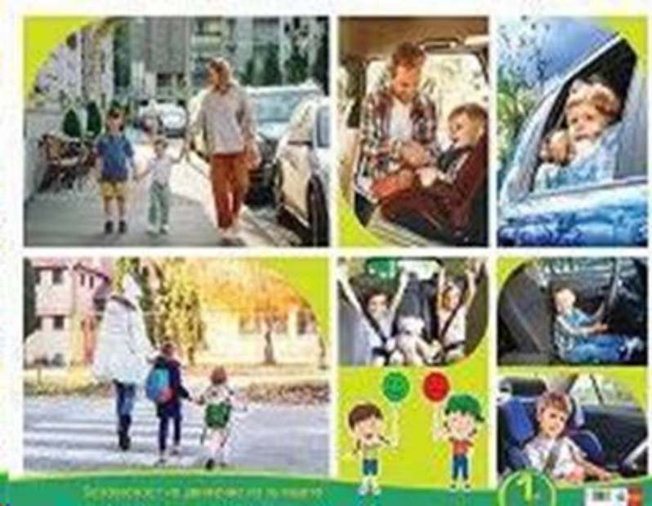
Възпитанието на транспортна култура – дисциплина, поведение и отговорност у децата, като участници в пътното движение е немислимо без активното участие на родителите и семейството. Семейството е основен фактор за началното формиране на умения у децата за опазването им от пътно транспортните произшествия и възпитание на транспортна култура. За разлика от детската градина, семейството има много по-големи възможности за възпитателно въздействие върху децата.
От ранна възраст децата подражават и имитират поведението на възрастните, най-вече на своите родители. Подражанието и имитацията на чуждото поведение е най-разпространеният механизъм за усвояването на социален опит.

Slide 8
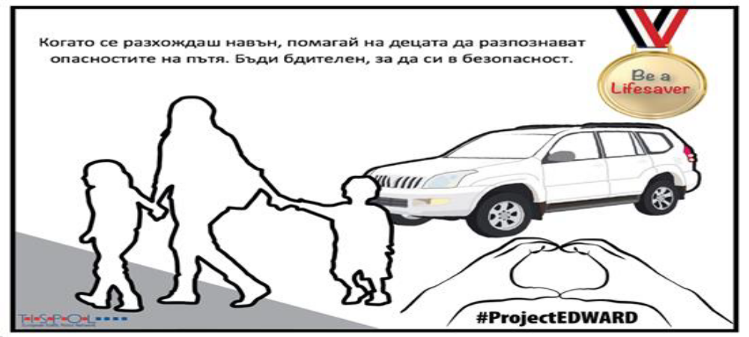
Със своето поведение като участници в пътното движение /пешеходци, пътници в обществения транспорт или водачи на пътни превозни средства/, родителите формират положителен или отрицателен социален опит у децата – спазвайки или нарушавайки правилата за движение. Ето защо, както в предучилищна възраст, така и при учениците от 1 до 8 клас, родителите и семейството имат решаваща роля и място, носят своята отговорност и в процеса на възпитанието на транспортна култура и формирането на положителен социален опит у своите деца като участници в пътното движение. За да се постигнат положителни резултати в този процес между семейството и детската градина трябва да съществува непрекъсната връзка и информираност на двете страни за поведението на децата и родителите, като участници в пътното движение.

Slide 9
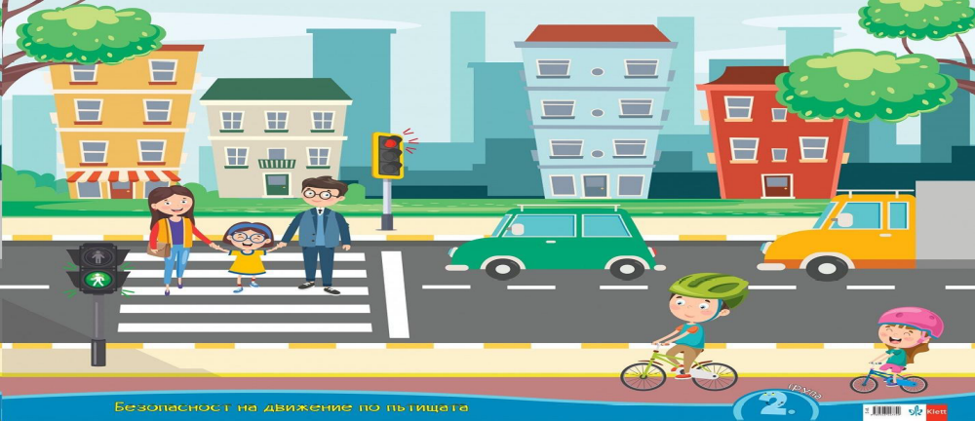
Препоръката на педагозите от детската градина е да напомня за отговорността на възрастните да пазят живота на децата, които също са активни участници в движението. Важно е да им бъдат обяснявани безопасните места за игра, правилата за движение на пешеходците, местата за пресичане на пътното платно, значението на светлините на светофара.

Slide 10
Децата, поради малкия социален опит, който имат, техните възрастови, физиологични и психологични особености са рискова група за възникване на пътнотранспортни травми.
Основните ситуации, в които те са застрашени от пътни инциденти са:
1. При игра на пътя;
2. При каране на велосипед;
3. При използване на обществен транспорт;
4. При возене в автомобил.

Slide 11
За да са в безопасност децата, трябва да са запознати с правилата за движение по пътищата:
ДА РАЗЛИЧАНАТ УЛИЧНО ПЛАТНО И ТРОТОАР
ДА ЗНАЯТ, ЧЕ НЕ ТРЯБВА ДА СЕ ДВИЖАТ САМИ
ДА УМЕЯТ ДА СЕ ОРИЕНТИРАТ В ЕЛЕМЕНТАРНА СИТУАЦИЯ
ДА ПРЕСИЧАТ УЛИЦАТА САМО НА ОПРЕДЕЛЕНИТЕ ЗА ЦЕЛТА МЕСТА-ПЕШЕХОДНА ПЪТЕКА И ПОДЛЕЗ
ДА НЕ ПРЕСИЧАТ УЛИЦАТА ТИЧАЙКИ, МЕЖДУ ПАРКИРАНИ КОЛИ И ПРЕД СПРЯЛ НА СПИРКАТА АВТОБУС
ДА ПРЕСИЧАТ УЛИЦАТА САМО ПО ПЕШЕХОДНАТА ПЪТЕКА С ВНИМАНИЕ, МАКАР ДА ИМАТ ПРЕДИМСТВО

Slide 12
За да са в безопасност децата, трябва да са запознати с правилата за движение по пътищата:
7. ДА СПАЗВАТ СИГНАЛИТЕ НА СВЕТОФАРА
8. ДА ПРЕСИЧАТ САМО НА ЗЕЛЕНА СВЕТЛИНА НА СВЕТОФАРА, КАТО СЕ ОГЛЕДАТ В ДВЕТЕ ПОСОКИ
9. ДА ПРЕСИЧАТ САМО КОГАТО АВТОМОБИЛИТЕ СА НА БЕЗОПАСНО РАЗСТОЯНИЕ И НЕ СЕ ПРИБЛИЖАВАТ С ГОЛЯМА СКОРОСТ
10. ДА НЕ ИЗЛИЗАТ НА УЛИЦАТА С ВЕЛОСИПЕДА, ПРЕДИ ДА СА СИГУРНИ, ЧЕ Е В ИЗПРАВНОСТ ( ЗВЪНЕЦ, СПИРАЧКИ, ФАР ОТПРЕД И СВЕТЛООТРАЗИТЕЛ ОТЗАД)
11. ВИНАГИ ДА НОСЯТ ПРЕДПАЗНА КАСКА, КОГАТО КАРАТ ВЕЛОСИПЕД
12. ДА НЕ ИЗЛИЗАТ ВНЕЗАПНО НА УЛИЧНОТО ПЛАТНО.

Slide 13

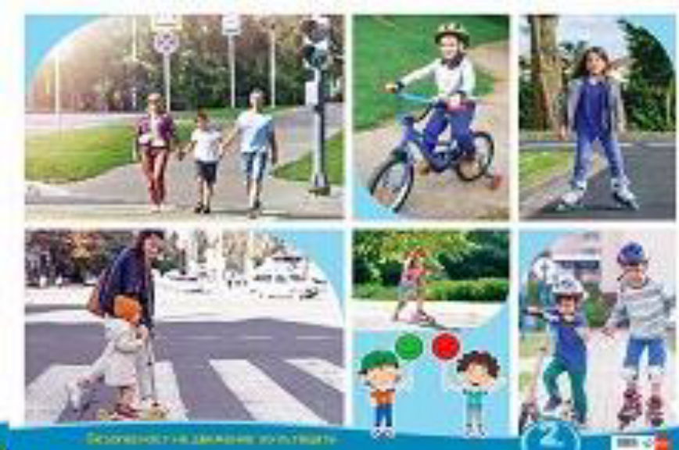
Дори детето внезапно да изглежда пораснало, не забравяйте, че е дете, което общува с връстниците си, а сред тях родителските уроци бързо се забравят. Затова използвайте всяка възможност да напомняте на детето си, че трябва само да се пази на ПЪТЯ.

Slide 14
БЛАГОДАРЯ ЗА ВНИМАНИЕТО!
Изготвил:
Калина Червенкова, старши учител в
ДГ „ Искра“, гр. Стамболийски

